Slide 1
课程综合实践Ⅱ · 区块链技术应用实践大作业 | ChainProof 组
ChainProof
基于 Hyperledger Fabric 的团队成果与贡献可信存证平台
全书阅（组长） 后端 / 集成
杨宇 前端 / 产品
黄铭谦 区块链 / 智能合约
Vue 3 · Node.js / Express · Hyperledger Fabric 2.5 · JavaScript 链码
2026 年 11 月
Notes:
【主讲】杨宇 【建议时长】0:10
大家好，我们是 ChainProof 组，作品是一个基于 Hyperledger Fabric 的团队贡献存证平台。组长全书阅做后端和集成，黄铭谦做区块链和智能合约，我是杨宇，做前端和产品。

Slide 2
一 · 研发意义
团队项目里，最难说清的是「谁做了什么」
01
02
03
04
谁做了什么
什么时候完成
会不会被改
外人怎么信
贡献比例常在结束时凭回忆协商，缺少过程证据。
文件反复修改，很难证明某版本何时已存在。
贡献表、聊天记录都可能被一方事后修改。
老师、评委拿到说明，也无法独立核实。
现有工具都只解决了一部分
Git 提交记录
只覆盖代码，历史可改写，不表达他人是否认可
共享文档 / 表格
管理员单方可改，不与成果文件绑定
纸面签字
无法与具体文件绑定，外人难以核验
我们的目标：把「成果文件 + 贡献比例 + 其他成员的确认」整体存证到联盟链，并生成任何人都能公开核验的贡献证明。
ChainProof · 2 / 13
Notes:
【主讲】杨宇 【建议时长】0:30
做过小组作业的都知道，最难说清的是谁做了什么。比例常常在结束时凭回忆定，贡献表一方事后就能改，老师拿到一份说明也没法自己核实。现有的工具各缺一块：Git 只管代码，共享表格管理员一个人能改，纸面签字和文件对不上。所以我们把成果文件、贡献比例和其他成员的确认一起存到联盟链上，再生成任何人都能核验的贡献证明。

Slide 3
一 · 研发意义
应用场景与用户
课程小组作业
竞赛 / 创新项目
科研课题合作
实习 / 求职
每个阶段提交一次里程碑，结课按链上确认结果给出贡献比例
记录方案、代码、报告和分工，评奖时出示贡献证明
数据集、实验结果、论文草稿按版本存证，提前确认贡献
把贡献证明附在简历里，对方点开即可核验
→ 组内打分有依据
→ 评委快速核实
→ 减少署名争议
→ 用人单位可独立核验
三类用户
项目负责人
创建项目、登记成员
团队成员
提交成果与比例；核验原文件后确认或拒绝；签发自己的证明
外部验证者
老师、评委、用人单位：无需登录，凭编号核验证明
ChainProof · 3 / 13
Notes:
【主讲】杨宇 【建议时长】0:25
凡是事后要说明贡献的合作都能用：课程作业、竞赛、科研合作，还有求职时附在简历上。用户分三类：负责人建项目、登记成员；成员提交成果，互相核验确认；外部的老师、评委、用人单位不用注册，凭证书编号就能核验（这一点决定了证明能拿出去用）。

Slide 4
一 · 研发意义
产品方案：一个项目的使用过程
负责人
成员
其他成员
系统
成员 → 外部
1
2
3
4
5
创建项目
登记成员
提交里程碑
上传成果文件
声明贡献比例
下载原文件
本地核对哈希
确认或拒绝
全员确认后
变为「已验证」
计入统计
签发贡献证明
凭编号公开验证
CreateProject
CreateMilestone
ConfirmContribution
GetProject
Contributions
IssueCertificate
VerifyCertificate
浏览器即可使用，无需安装；九个页面覆盖概览、项目、提交、确认、证书与公开验证
提交、确认、签发都是 Fabric 交易，里程碑和证书上能看到对应的 txId
ChainProof · 4 / 13
Notes:
【主讲】杨宇 【建议时长】0:25
用起来是五步：负责人建项目；成员上传成果文件，声明贡献比例；其他成员下载原文件，在浏览器里核对哈希，再确认或拒绝；全员确认后记录变成已验证，计入统计；最后签发证明，公开验证。第三步是和普通存证系统最大的不同，下面请黄铭谦讲它是怎么做到的。

Slide 5
二 · 技术与架构
系统架构与链上 / 链下边界
前端 · Vue 3 + Vite
9 个页面 · 浏览器本地 SHA-256 · 演示身份切换
链上：需要多方认可、不可篡改
项目与成员
文件 SHA-256 与贡献比例
每位成员的确认结果
状态、证书与交易 txId
REST / JSON + multipart
后端 · Node.js 22 + Express 5
参数校验 · 服务端 SHA-256 复算 · 成员鉴权 · 链下文件托管
Fabric Gateway SDK（gRPC + TLS）
区块链 · Hyperledger Fabric 2.5.16
Org1 + Org2 + Orderer · 通道 chainproof · LevelDB
链下：可替换的应用数据
原始成果文件
界面偏好、演示身份
智能合约 · ChainProofContract（JavaScript）
14 个事务函数：项目 · 里程碑 · 确认 · 统计 · 证书
键：PROJECT_ · MILESTONE_ · CERT_ + 复合键索引
部署：Docker + WSL2，demo:reset 一键重建
ChainProof · 5 / 13
Notes:
【主讲】黄铭谦 【建议时长】0:25
这是系统架构：前端 Vue 3，后端 Node.js 加 Express，区块链用 Hyperledger Fabric 2.5。关键设计是链上链下分离：链上只存需要防篡改的数据——项目、成员、文件哈希、贡献比例、确认结果和证书；原始成果文件留在链下。这样既避免账本膨胀，也不会把成果内容暴露给所有背书节点。

Slide 6
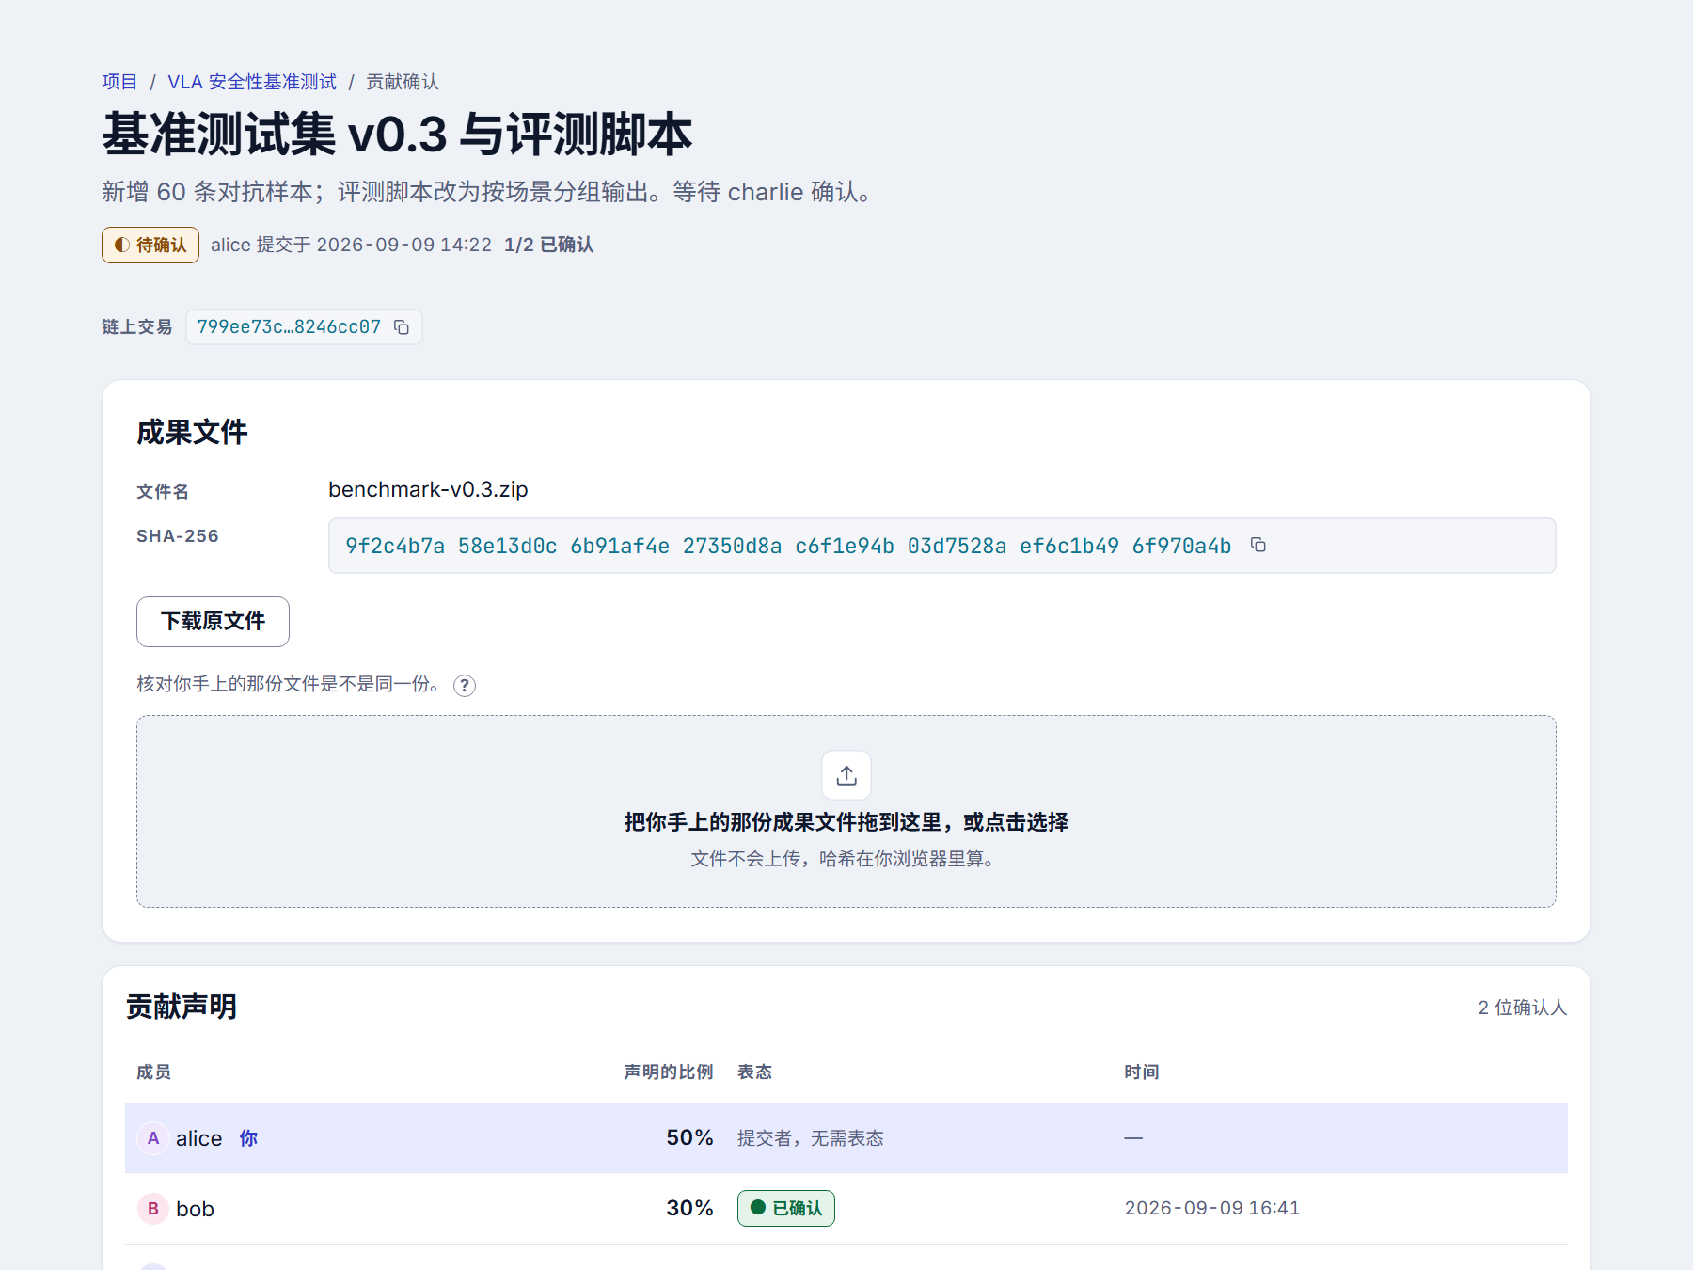
二 · 技术与架构
核心机制一：双算 SHA-256 + 本地核验
浏览器
选中文件后本地计算 H₁ 并展示
上传原始字节 + H₁
后端
对原始字节独立计算 H₂；H₁ ≠ H₂ 返回 FILE_HASH_MISMATCH
H₁ = H₂
Fabric
写入 H₂ 与贡献声明；原文件存链下
确认人本地核验
下载原文件，拖入确认页核对框，浏览器重算后与链上 H₂ 比对，文件不再上传；改一个字节即不一致。
ChainProof · 6 / 13
Notes:
【主讲】黄铭谦 【建议时长】0:22
第一个核心机制是前后端双算 SHA-256。浏览器先在本地算一次，上传后后端对原始字节再独立算一次，两次一致才写链，不一致直接拒绝。确认人下载原文件，拖进确认页的核对框，在浏览器里重算比对，文件不用再上传，改一个字节就对不上。

Slide 7
二 · 技术与架构
核心机制二：独立确认 + 确定性统计
独立成员确认（链码强制）
确定性的贡献统计
全员确认
VERIFIED
只统计已验证里程碑、每条等权；全程整数 div / mod + 最大余数法，余数相同按 memberId 字节序。所有背书节点结果一致，总和严格 100%。
PENDING
REJECTED
任一拒绝
成员 | 比例和 | ÷ 3 | 余数 | 结果
alice | 130 | 43 | 1 | 44
bob | 100 | 33 | 1 | 33
charlie | 70 | 23 | 1 | 23
禁止自证
提交者不能确认自己的里程碑
确认人快照
创建时锁定「除提交者外的全部成员」
一人一票
表态后不能撤回或改票
43 + 33 + 23 = 99，剩 1 个百分点；余数相同，按字节序给 alice。
与比例无关
0% 的成员同样要核对别人的贡献
SUBMITTER_CANNOT_CONFIRM · MEMBER_NOT_REVIEWER · ALREADY_DECIDED · MILESTONE_CLOSED
ChainProof · 7 / 13
Notes:
【主讲】黄铭谦 【建议时长】0:26
第二个核心机制是独立确认。创建里程碑时，链码把除提交者外的全部成员锁定为确认人；提交者不能确认自己的里程碑，这条规则写在链码里，绕过网页也跳不过去。全员确认才是 VERIFIED，任何一人拒绝就作废。右边是贡献统计：全程整数运算加最大余数法，所有背书节点结果一致，总和严格 100%。

Slide 8
二 · 技术与架构
创新点
对应实现
「他人确认」才算数，并由链码强制
提交者不能自证；确认人是除提交者外全部成员的快照。绕过 Web 界面直接调用 Fabric 也跳不过这条规则。
链码 ConfirmContribution
requiredConfirmerIds 快照
1
确认的是「这一份文件」
前后端双算 SHA-256；确认人下载原文件在浏览器本地核验，改一个字节即可发现。
前端 sha256.js
后端独立复算
2
确定性的贡献统计
整数运算 + 最大余数法 + 字节序排序，节点、后端、前端结果完全一致，总和严格 100%。
链码 GetProjectContributions
整数 div / mod
3
无需登录的公开验证
证明可直接交给老师、评委、用人单位，凭编号独立核验；伪造编号返回 NOT_FOUND
链码 VerifyCertificate
公开接口 /verify/:id
4
链上只存证据，不存内容
只上链哈希、比例与确认结果，原文件留在链下，兼顾可信与隐私。
链上摘要与确认结果
原文件存后端 uploads/
5
ChainProof · 8 / 13
Notes:
【主讲】黄铭谦 【建议时长】0:23
基于这些机制，我们有五个创新点：第一，他人确认才算数，链码强制执行；第二，确认人下载原文件本地核验，确认的是这一份文件；第三，统计全程整数运算，所有节点结果一致；第四，证明无需登录即可公开验证；第五，链上只存证据不存内容，兼顾可信与隐私。讲完交给全书阅进入演示。

Slide 9
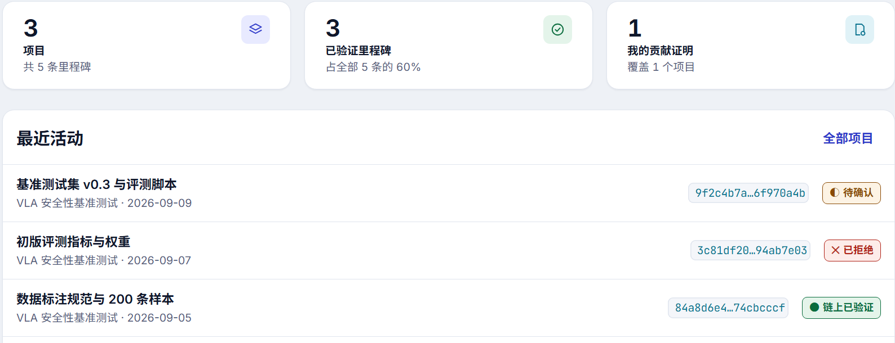
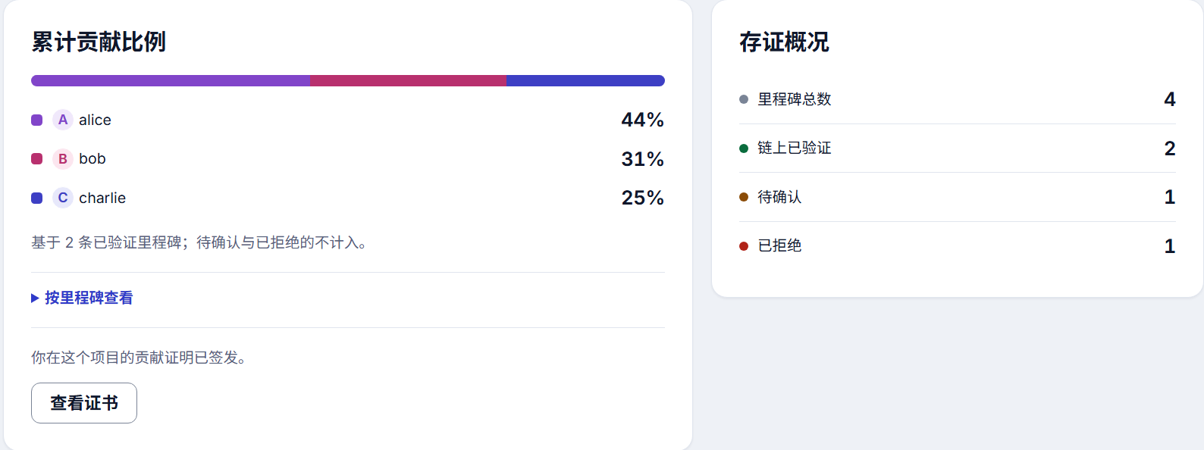
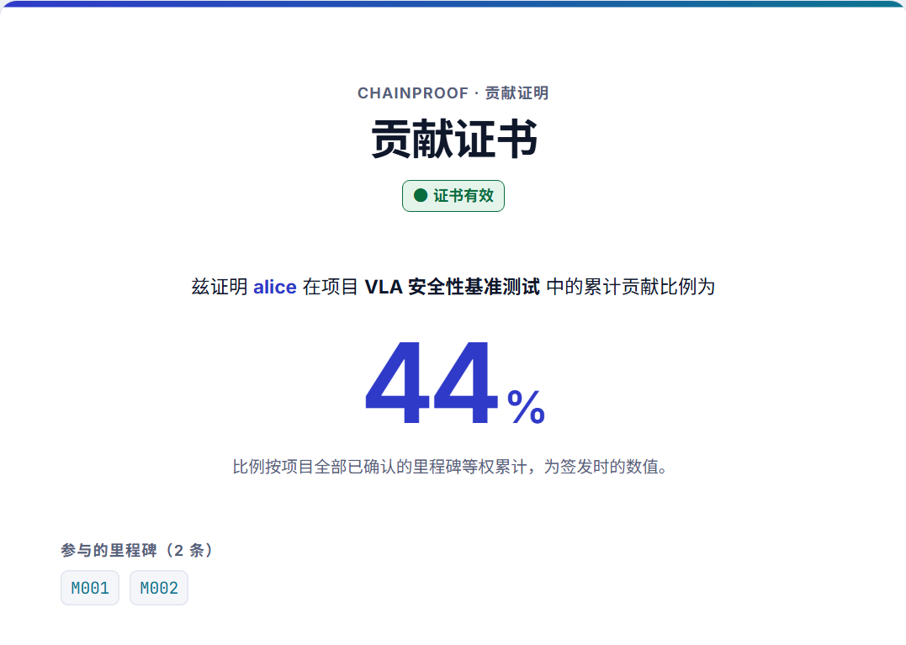
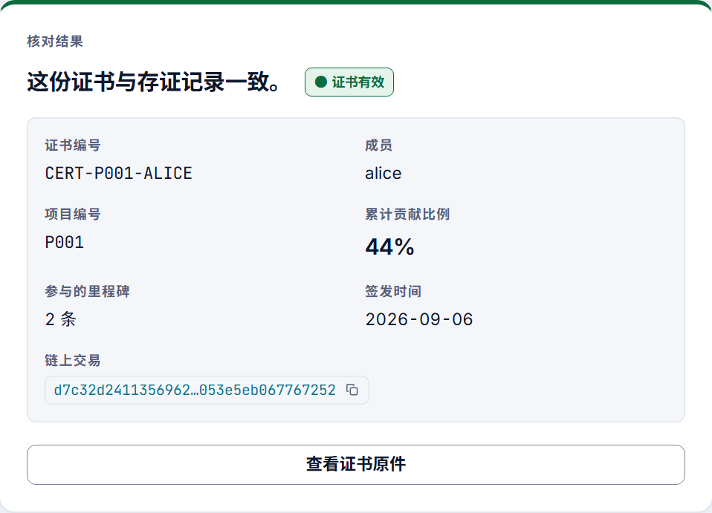
三 · 功能演示
界面一览
概览：项目、已验证里程碑、最近活动
项目详情：累计贡献与存证概况
贡献证书
公开验证：无需登录
统一设计令牌与组件库 · 亮 / 暗两套主题 · 窄到 375 px 手机宽也不出横向滚动 · 错误逐块降级 · 15 组前端自检
ChainProof · 9 / 13
Notes:
【主讲】全书阅 【建议时长】0:10
下面进入功能演示。这四个是系统的主要页面，支持亮暗两套主题和手机宽度。我们直接切到真实环境。

Slide 10
三 · 功能演示
现场演示 · 核心闭环
alice
1. 提交里程碑：浏览器本地算出 SHA-256，后端复算后写链
演示环境
2. 提交者本人没有确认按钮
demo:reset 一键重建账本
3 个项目 · 6 个里程碑 · 2 张证书
已验证、待确认、已拒绝都有
dave 为非成员身份
故障时改放讲解视频
alice
bob
3. 下载原文件 → 本地核验一致；改过的文件不一致 → 确认
charlie
4. 确认 → 链上已验证，出现新的 txId
alice
5. 签发贡献证明 → 公开验证「证书有效」
任意
6. 伪造编号 → NOT_FOUND
全程真实 Fabric 网络，不手工修改账本。完整流程与异常场景见讲解视频。
ChainProof · 10 / 13
Notes:
【主讲】全书阅 【建议时长】2:45（现场演示）
【按 docs/NARRATION.md B 版操作，故障时改放讲解视频第 3 段】
切浏览器：现在切到真实环境演示，全程跑在 Fabric 网络上。
alice 提交里程碑：我是 alice，提交一条里程碑。选好文件，浏览器先在本地算出哈希。比例填 50、30、20，提交。（等待时）后端会再独立算一次，两边一致才写链。
指 alice 那一行：提交者自己没有确认按钮，不能给自己作证。
切 bob：他先下载原文件拖进来，显示一致。换成改过一个字节的文件，马上就对不上。核对没问题，bob 确认。
切 charlie：charlie 也确认，（等待时）全员通过，状态变成链上已验证，出现新的交易 ID。
切回 alice 签发并验证：回到 alice，贡献已经更新，签发证明。外部的人不用登录，凭编号就能验证，显示证书有效。
切 NOT_FOUND 标签页：伪造的编号则查不到。演示就到这里。→ 切回第 11 页

Slide 11
四 · 总结与思考
质量保障与团队协作
128
34
15
3
链码单元测试
后端单元测试
组前端自检
条 CI 流水线
证书 41 · 项目里程碑 32
确认 28 · 模拟桩一致性 27
7 个文件：错误映射、鉴权、
参数校验、文件存储等
对比度、文案、契约、降级、
异常数据、浏览器流程等
Backend · Frontend · Chaincode
PR 通过检查才能合并
真实 Fabric 冒烟、前后端契约检查、Demo 一键重置全部通过；仓库无私钥、证书和 .env 入库。
全书阅（组长）
后端 / 集成
杨宇
前端 / 产品
黄铭谦
区块链 / 智能合约
Express API 与 Gateway 集成、双 SHA-256 与鉴权、联调与 CI、任务拆分与 Review
9 个页面与组件库、主题与响应式、15 组自检、原文件下载与本地核验
Fabric 网络部署、核心链码与状态机、128 项合约测试、Demo 种子脚本
4 周开发，36 个 Issue / PR：契约先行 → Mock 并行开发 → 测试驱动 → 联调对齐；每个 PR 交叉 Review 并通过 CI 才合并，贡献可在 GitHub 逐条追溯。
ChainProof · 11 / 13
Notes:
【主讲】全书阅 【建议时长】0:15
质量上，链码 128 项、后端 34 项单元测试，前端 15 组自检，三条 CI 流水线把关。我们三人按前端、链码、后端分工，四周里 36 个 Issue 和 PR，每个人的贡献都能在 GitHub 上追溯。

Slide 12
四 · 总结与思考
总结与思考
收获
局限与后期改进
区块链的价值是「多方共同认可的记录」
只把证据上链，不把它当存储。
演示身份无真实登录
→ Fabric CA 为每人签发身份，链码识别调用者
规则必须落在链码里
前端隐藏按钮、后端校验都不够，信任边界在背书节点。
交易都由后端同一用户提交
→ 成员 / 学院 / 评审各为独立组织，多组织背书
确定性是联盟链合约的硬约束
整数运算与字节序，让所有节点读写集一致。
原文件只存后端本地
→ 对象存储或 IPFS，链上保留内容寻址
工程化让三个人并行
契约先行、Mock 并行，每一步都有 Issue、PR、CI 留痕。
拒绝后无法修改重提
→ 基于原里程碑提交新版本，保留版本链
其余方向：里程碑权重上链 · 确认期限与仲裁 · 多主机联盟部署
ChainProof · 12 / 13
Notes:
【主讲】全书阅 【建议时长】0:25
总结一下。我们的收获是：区块链的价值在于多方共同认可的记录，规则必须写在链码里，统计要保证每个节点结果一致。局限也很明确：现在用的是演示身份，交易都由后端同一个用户提交。下一步用 Fabric CA 给每个成员签发身份，让确认就是本人签名，原文件迁到对象存储或 IPFS。

Slide 13
谢谢！欢迎提问
ChainProof — 让每一份贡献都能被独立核验
ChainProof 组：全书阅 杨宇 黄铭谦
Notes:
【主讲】全书阅 【建议时长】0:05
以上就是我们的汇报，谢谢各位老师和同学，欢迎提问。（提问环节：第 2、5、6、11 题由全书阅回答，见 Issue #36）

Slide 14
附录 · 备用页
链上数据模型与链码事务函数
记录 | 键 | 主要字段
Project | PROJECT_<id> | projectId、name、description、ownerId、members、createdAt、status
Milestone | MILESTONE_<id> | milestoneId、projectId、title、fileName、fileHash、submitterId、requiredConfirmerIds、contributors、confirmations、status、txId
Certificate | CERT_<id> | certificateId、projectId、memberId、contributionPercentage、milestoneIds、issuedAt、txId
索引 | 复合键 | PROJECT_MILESTONE(projectId, milestoneId)；CERT_INDEX(projectId, memberId, certificateId)
类别 | 事务函数（14 个）
项目 | CreateProject · GetProject GetAllProjects · ProjectExists GetProjectHistory
里程碑 | CreateMilestone · GetMilestone GetProjectMilestones ConfirmContribution
统计 | GetProjectContributions
证书 | IssueCertificate · GetCertificate GetCertificates · VerifyCertificate
只使用 getState / putState / getStateByRange / getStateByPartialCompositeKey / getHistoryForKey，LevelDB 即可运行，不依赖 CouchDB。
ChainProof · 附录 A1
Notes:
【备用页】不在 7 分钟讲述内，提问时调出。
适用问题：链上存了哪些数据、怎么查询、链码有哪些函数

Slide 15
附录 · 备用页
REST 接口与错误码
方法 | 路径 | 说明
GET | /health | 健康检查
GET / POST | /projects | 我的项目列表 / 创建项目
GET | /projects/:id | 项目详情
GET | /projects/:id/history | 项目链上历史
GET / POST | /projects/:id/milestones | 里程碑列表 / 提交里程碑（multipart）
GET | /milestones/:id | 里程碑详情
GET | /milestones/:id/file | 下载原文件（仅项目成员）
POST | /milestones/:id/confirmations | 确认或拒绝
GET | /projects/:id/contributions | 累计贡献统计
GET | /certificates | 按项目 / 成员查询证书
POST | /projects/:id/certificates | 签发贡献证明
GET | /certificates/:id | 证书详情
GET | /verify/:id | 公开验证（VALID / NOT_FOUND）
HTTP | 错误码
400 | VALIDATION_ERROR、CONTRIBUTION_TOTAL_INVALID、FILE_HASH_MISMATCH
403 | MEMBER_NOT_IN_CLAIM、SUBMITTER_CANNOT_CONFIRM、MEMBER_NOT_REVIEWER
404 | PROJECT_NOT_FOUND、MILESTONE_NOT_FOUND、CERTIFICATE_NOT_FOUND
409 | ALREADY_DECIDED、MILESTONE_CLOSED、NO_VERIFIED_CONTRIBUTION
500 | INTERNAL_ERROR
错误码为英文供前端判断，message 为中文直接展示；业务失败一律返回 4xx。
共 15 个接口（GET / POST 同路径计为 2 个）；请求头 X-Member-Id 标识当前成员。
ChainProof · 附录 A2
Notes:
【备用页】不在 7 分钟讲述内，提问时调出。
适用问题：接口怎么设计、出错时怎么处理

Slide 16
附录 · 备用页
开发历程：4 周、36 个 Issue / PR
第 1 周 基础搭建
第 2 周 核心闭环
第 3 周 展示层
第 4 周 完善与交付
Fabric 测试网络与一键部署
核心链码与确认状态机
后端基础与 Gateway 集成
前端 9 个页面与 Mock
里程碑上传与双算 SHA-256
贡献确认 API
真实网络脚本修复
前端接入真实接口
项目时间线
贡献统计面板
证明签发与公开验证
独立成员确认（修复自证漏洞）
原文件下载与成员鉴权
Demo 一键重置
交付材料与答辩准备
#1–#4 · PR #8 #10 #12 #13
#5 · PR #18 #21 #22
#6 · PR #23
#24–#27 #7 · PR #28–#33
关键修复：最初规则是「全部 contributor 确认即 VERIFIED」，一个人可以提交只写自己 100% 的里程碑并自己确认。第 4 周改为除提交者外的全部成员独立确认，规则写入链码，并补充链码、后端、网络冒烟测试（Issue #24 / PR #28）。
ChainProof · 附录 A3
Notes:
【备用页】不在 7 分钟讲述内，提问时调出。
适用问题：开发过程、分工如何协作、遇到过什么问题

Slide 17
附录 · 备用页
测试、验收与部署
层次 | 内容 | 结果
链码单元测试 | Jest，4 个套件：证书 41、项目与里程碑 32、贡献确认 28、模拟桩一致性 27 | 128 / 128
后端单元测试 | node:test，7 个文件：错误映射、成员鉴权、参数校验、文件存储、路由与返回结构 | 34 / 34
前端自检 | npm run check：对比度、文案、间距、路由、数据、组件、SSR、契约、降级、异常数据、浏览器流程等 | 15 组通过
真实链路冒烟 | smoke:projects · smoke:milestones · smoke:week3（真实 Fabric） | 通过
前后端契约 | check:contract 对真实后端逐字段校验 | 通过
部署与运行
WSL2 + Docker，Fabric 2.5.16 版本固定
Org1、Org2 两个组织，1 个排序节点，通道 chainproof，LevelDB
npm run demo:reset：重建账本 → 部署链码 → 启动后端 → 写入演示数据
前端 .env.local 设 VITE_REAL_APIS=* 接入真实后端
仓库不含私钥、证书、.env 与上传文件；打包前自动检查
ChainProof · 附录 A4
Notes:
【备用页】不在 7 分钟讲述内，提问时调出。
适用问题：怎么测试的、怎么部署运行、能否复现

